Slide 1
1. Giáo viên
SGK, kế hoạch bài dạy, phiếu bài tập.
2. Học sinh
SGK.
Thước thẳng có vạch chia đơn vị, ê ke, compa, máy chiếu.
Thước kẻ, Máy tính cầm tay.
Video minh họa thể tích của hình chóp.
Phiếu học tập, bảng nhóm.

Slide 2




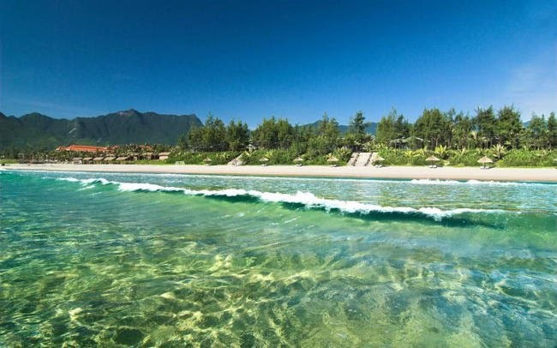
HĐ
NHÓM
Ghi Chú
HĐ
CẶP ĐÔI
HĐ
CÁ NHÂN

Slide 3

Hình thành kiến thức
Mở đầu
Luyện tập
Vận dụng - Tìm tòi
CÁC HOẠT ĐỘNG

Slide 4

HOẠT ĐỘNG
MỞ ĐẦU

Slide 5

Em hãy quan sát kỹ video sau và nêu dự đoán về thể tích hình chóp tứ giác đều!

Slide 6
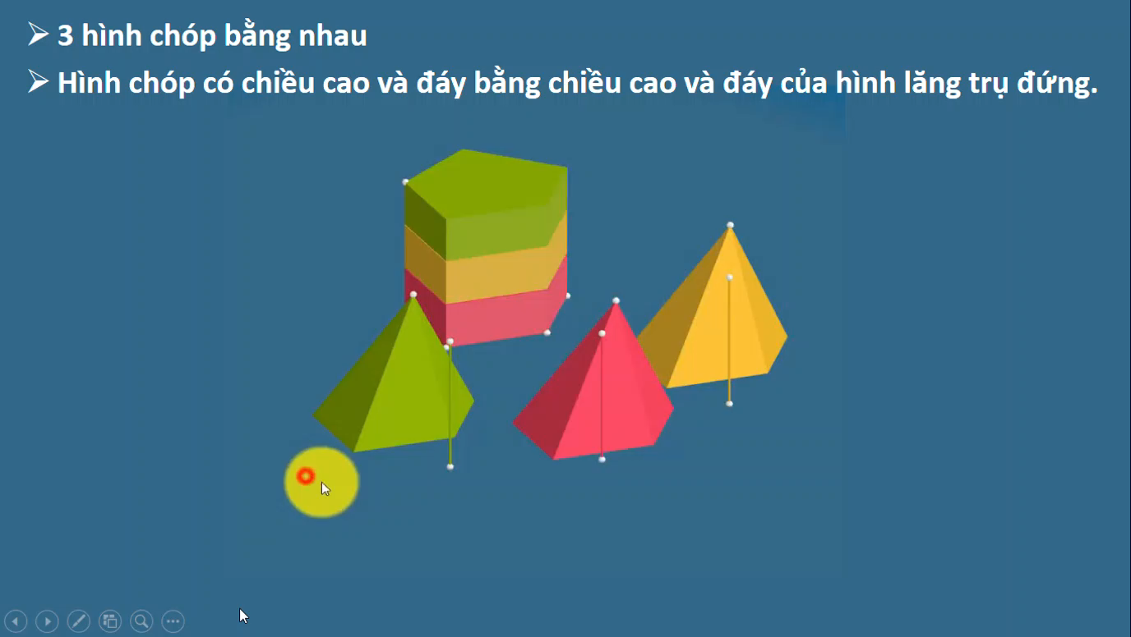
Em hãy nêu tên và nhận xét về một số đặc điểm chung của các hình ảnh trên?

Slide 7

CHƯƠNG IV
HÌNH HỌC TRỰC QUAN
BÀI 2
HÌNH CHÓP
TỨ GIÁC ĐỀU
(Tiết 2)

Slide 8

HOẠT ĐỘNG
Hình thành kiến thức

Slide 9
BÀI 2. HÌNH CHÓP TỨ GIÁC ĐỀU (Tiết 2)
III. THỂ TÍCH CỦA HÌNH CHÓP TỨ GIÁC ĐỀU
HOẠT ĐỘNG NHÓM
Nội dung: thảo luận theo 4 nhóm, rút ra công thức tính thể tích của hình chóp tứ giác đều (thời gian 2 phút).
00:44
00:43
00:42
00:41
00:40
00:39
00:38
00:37
00:36
00:35
00:34
00:33
00:32
00:31
00:30
00:29
00:28
00:27
00:26
00:25
00:24
00:23
00:22
00:21
00:20
00:19
00:18
00:17
00:16
00:15
00:14
00:13
00:12
00:11
00:10
00:09
00:08
00:07
00:06
00:05
00:04
00:03
00:02
00:01
Hết giờ
02:00
01:59
01:58
01:57
01:56
01:55
01:54
01:53
01:52
01:51
01:50
01:49
01:48
01:47
01:46
01:45
01:44
01:43
01:42
01:41
01:40
01:39
01:38
01:37
01:36
01:35
01:34
01:33
01:32
01:31
01:30
01:29
01:28
01:27
01:26
01:25
01:24
01:23
01:22
01:21
01:20
01:19
01:18
01:17
01:16
01:15
01:14
01:13
01:12
01:11
01:10
01:09
01:08
01:07
01:06
01:05
01:04
01:03
01:02
01:01
01:00
00:59
00:58
00:57
00:56
00:55
00:54
00:53
00:52
00:51
00:50
00:49
00:48
00:47
00:46
00:45
Thời gian

Slide 10
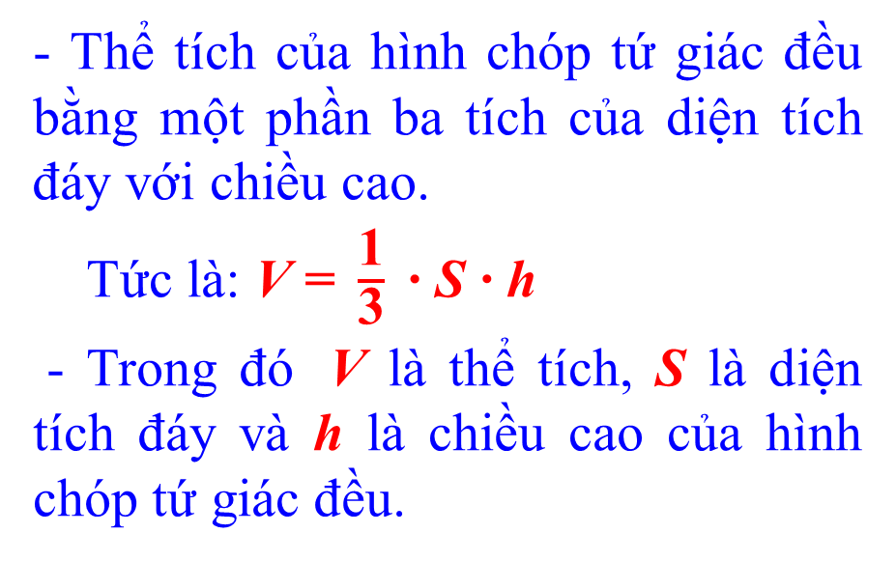
BÀI 2. HÌNH CHÓP TỨ GIÁC ĐỀU (Tiết 2)
III. THỂ TÍCH CỦA HÌNH CHÓP TỨ GIÁC ĐỀU
- Thể tích của hình chóp tứ giác đều bằng một phần ba tích của diện tích đáy với chiều cao.
Tức là: $\text{V} \text{=} \frac{\text{1}}{\text{3}} \text{∙} \text{S} \text{∙} \text{h}$
- Trong đó $\text{V}$ là thể tích, $\text{S}$ là diện tích đáy và $\text{h}$ là chiều cao của hình chóp tứ giác đều.
Hình 17

Slide 11
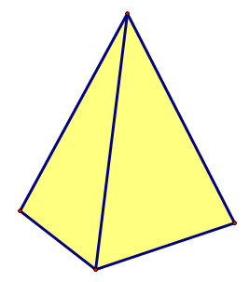
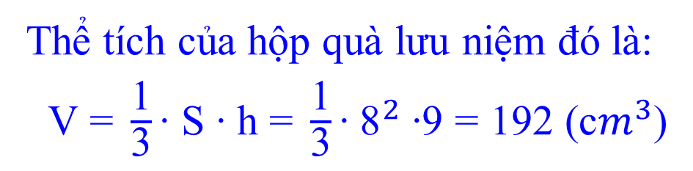
BÀI 2. HÌNH CHÓP TỨ GIÁC ĐỀU (Tiết 2)
III. THỂ TÍCH CỦA HÌNH CHÓP TỨ GIÁC ĐỀU
Ví dụ 2 (SGK.86). Một hộp quà lưu niệm có dạng hình chóp tứ giác đều, với độ dài cạnh đáy là 8 cm và chiều cao là 9 cm. Tính thể tích của hộp quà lưu niệm đó.
Lời giải
Thể tích của hộp quà lưu niệm đó là:
$\text{V}\text{ = }\frac{\text{1}}{\text{3}}\text{∙} \text{S} \text{∙} \text{h} \text{=} \frac{\text{1}}{\text{3}}\text{∙}{ \text{8}}^{2} \text{∙}\text{9} \text{=} \text{192 }\text{(}\text{c}m^{3}$)
Hình 18

Slide 12
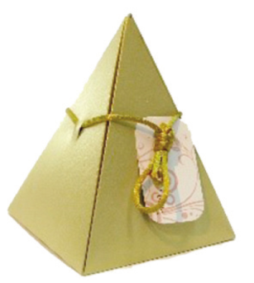
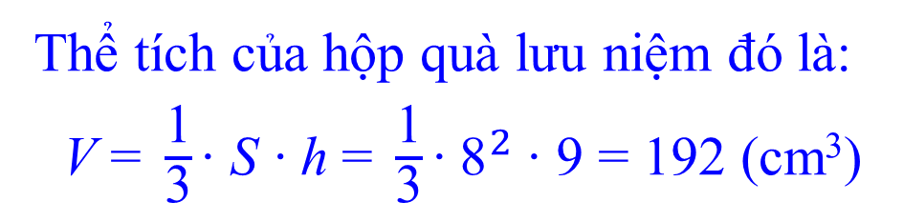
BÀI 2. HÌNH CHÓP TỨ GIÁC ĐỀU (Tiết 2)
III. THỂ TÍCH CỦA HÌNH CHÓP TỨ GIÁC ĐỀU
Ví dụ 2 (SGK.86). Một hộp quà lưu niệm có dạng hình chóp tứ giác đều, với độ dài cạnh đáy là 8 cm và chiều cao là 9 cm. Tính thể tích của hộp quà lưu niệm đó.
Lời giải
Thể tích của hộp quà lưu niệm đó là:
$\text{V}\text{ = }\frac{\text{1}}{\text{3}}\text{∙} \text{S} \text{∙} \text{h} \text{=} \frac{\text{1}}{\text{3}}\text{∙}{ \text{8}}^{2} \text{∙}\text{ 9 }\text{=} \text{192 }\text{(}$cm³)
Đáp số: 192 cm³
Hình 18

Slide 13
HOẠT ĐỘNG 3
LUYỆN TẬP

Slide 14
BÀI 2. HÌNH CHÓP TỨ GIÁC ĐỀU (Tiết 2)
Dạng 1. Tính thể tích của hình chóp tứ giác đều.
Phương pháp giải:
Tính S là diện tích đáy và h là chiều cao của hình chóp tứ giác đều sau đó tính thể tích của hình chóp tứ giác đều theo công thức:

Slide 15
BÀI 2. HÌNH CHÓP TỨ GIÁC ĐỀU (Tiết 2)
Dạng 1. Tính thể tích của hình chóp tứ giác đều.
Bài tập 1 (Bài tập 3.SGK-Tr 87): Cho một hình chóp tứ giác đều có độ dài cạnh đáy là 15 cm và chiều cao là 8 cm. Tính thể tích của hình chóp tứ giác đều đó?
Lời giải
Thể tích của hình chóp tứ giác đều đó là:
Đáp số: 600 cm³

Slide 16
BÀI 2. HÌNH CHÓP TỨ GIÁC ĐỀU (Tiết 2)
Dạng 2: Bài toán thực tế
Phương pháp giải:
- Xác định mô hình toán học gồm các yếu tố, các công thức, … cho tình huống xuất hiện trong bài toán thực tiễn.
- Thực hiện các phép tính cần thiết để suy ra câu trả lời.

Slide 17
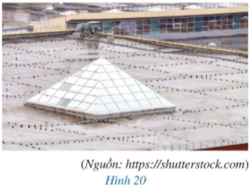
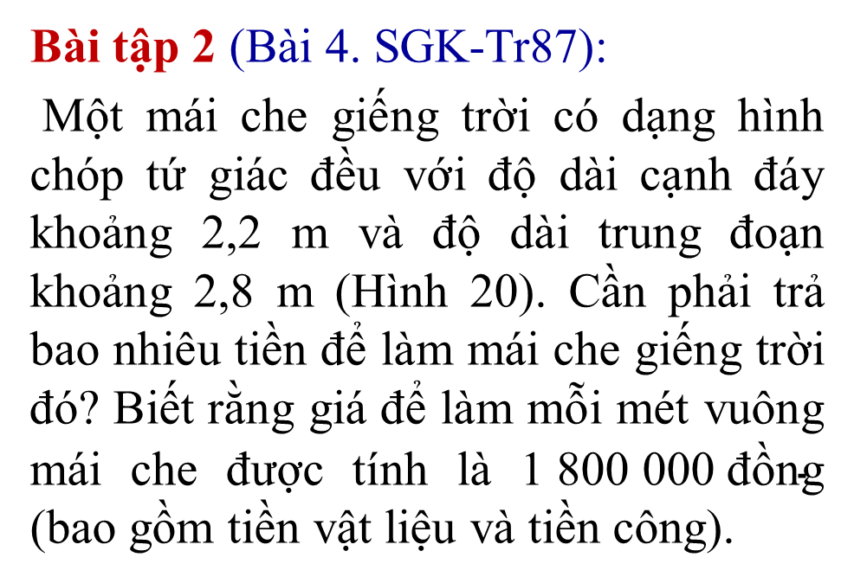
BÀI 2. HÌNH CHÓP TỨ GIÁC ĐỀU (Tiết 2)
Dạng 2: Bài toán thực tế
Bài tập 2 (Bài 4. SGK-Tr87):
Một mái che giếng trời có dạng hình chóp tứ giác đều với độ dài cạnh đáy khoảng 2,2 m và độ dài trung đoạn khoảng 2,8 m (Hình 20). Cần phải trả bao nhiêu tiền để làm mái che giếng trời đó? Biết rằng giá để làm mỗi mét vuông mái che được tính là $\text{1}\text{ 800 000} \text{đồ}\text{ng}$ (bao gồm tiền vật liệu và tiền công).

Slide 18
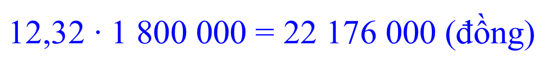
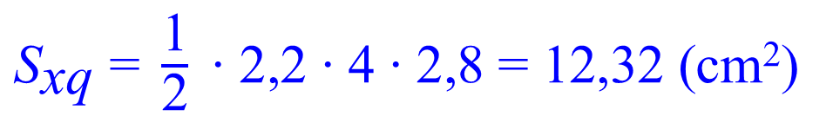
BÀI 2. HÌNH CHÓP TỨ GIÁC ĐỀU (Tiết 2)
Dạng 2: Bài toán thực tế
Bài tập 2 (Bài 4. SGK-TR87):
Lời giải
Diện tích xung quanh của mái che giếng trời là:
${\text{S}}_{\text{xq}} \text{=} \frac{\text{1}}{\text{2}} \text{∙} \text{2,}\text{2 }\text{∙} \text{4 }\text{∙} \text{2,}\text{8 }\text{=} \text{12,}\text{32} \text{(}$cm²)
Số tiền phải trả để làm mái che giếng trời là:
$\text{12,32 }\text{∙} \text{1 800 000 }\text{=} \text{22 176 000} \text{(đồ}\text{ng}$)
Đáp số: 12,32 cm² ; 22 176 000 đồng.

Slide 19

HOẠT ĐỘNG
VẬN DỤNG

Slide 20
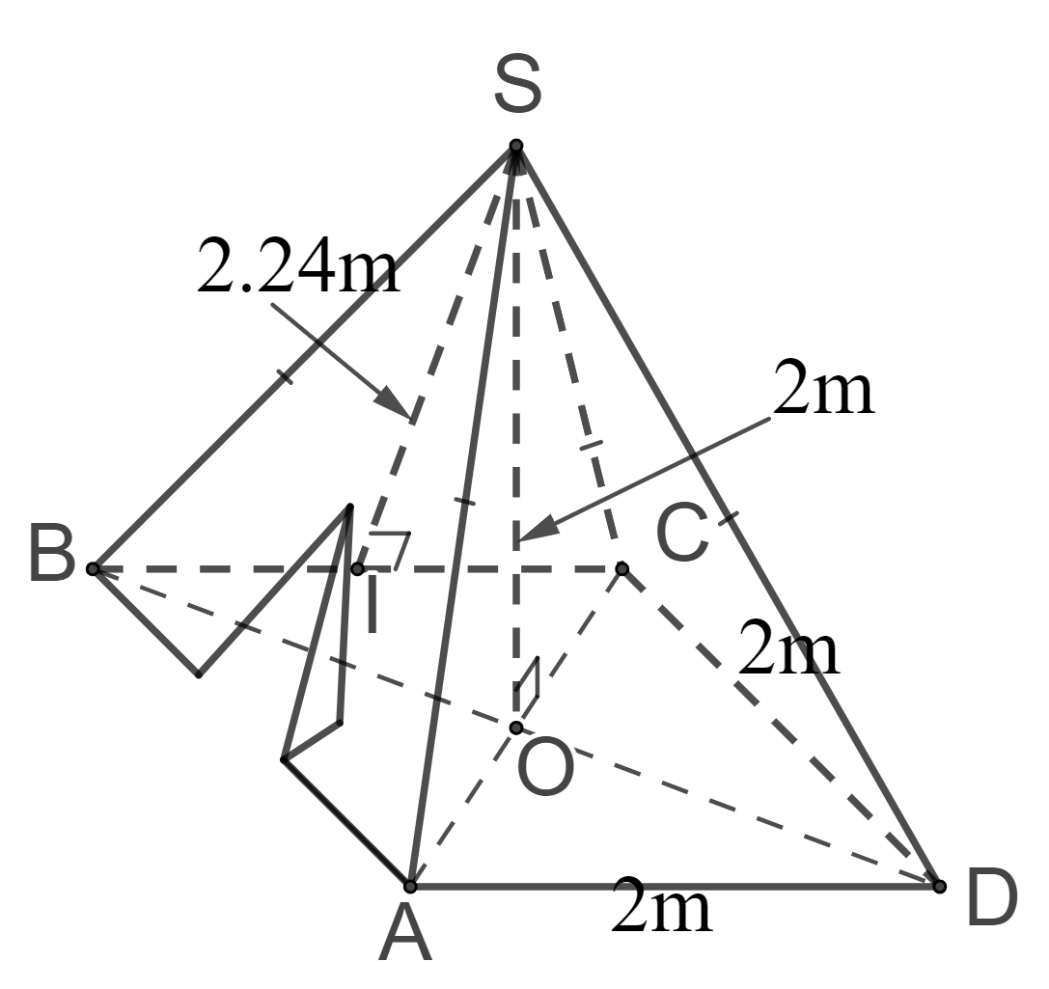
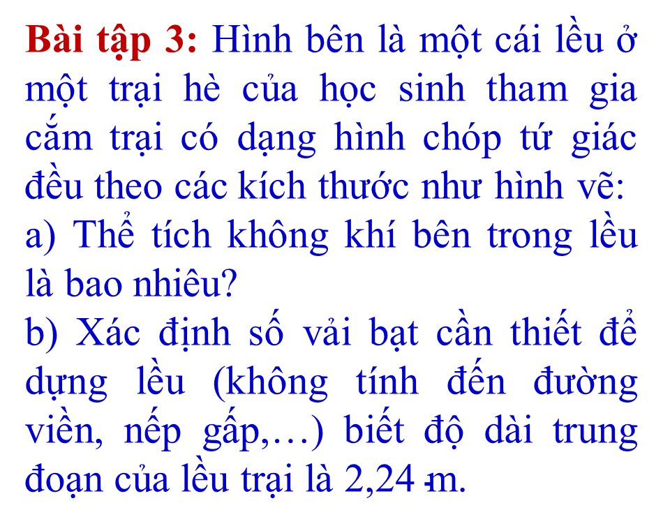
BÀI 2. HÌNH CHÓP TỨ GIÁC ĐỀU (Tiết 2)
Bài tập 3: Hình bên là một cái lều ở một trại hè của học sinh tham gia cắm trại có dạng hình chóp tứ giác đều theo các kích thước như hình vẽ:
a) Thể tích không khí bên trong lều là bao nhiêu?
b) Xác định số vải bạt cần thiết để dựng lều (không tính đến đường viền, nếp gấp,…) biết độ dài trung đoạn của lều trại là $\text{2,24 }\text{m}$.

Slide 21
BÀI 2. HÌNH CHÓP TỨ GIÁC ĐỀU (Tiết 2)
* HS hoạt động nhóm làm bài tập 3 vào phiếu học tập số 1.
- Mỗi nhóm 4 bạn.
- Mỗi HS lần lượt trả lời các câu hỏi từ câu 1 đến câu 4 theo chiều kim đồng hồ, thời gian cho mỗi câu là 1 phút.
Bạn A
Thống nhất đáp án
Bạn B
Bạn D
- Sau đó các nhóm thảo luận trong 4 phút thống nhất đáp án vào giữa khăn trải bàn.
Bạn C

Slide 22

* Phiếu bài tập số 1:
1) Công thức tính diện tích xung quanh của hình chóp đều?
………………………………………………………………..
2) Công thức tính thể tích của hình chóp đều?
………………………………………………………………..
3) a. Thể tích không khí bên trong lều chính là thể tích hình chóp tứ giác đều: …………………………………………..
b. Số vải bạt cần thiết để dựng lều chính là diện tích
xung quanh hình chóp tứ giác đều: ……………………………………………………………….

Slide 23
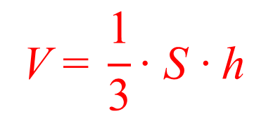

Đáp án phiếu bài tập 1:
1) Công thức tính diện tích xung quanh của hình chóp đều:
$${\text{S}}_{\text{xq}} \text{=} \frac{\text{1}}{\text{2}} \text{∙} \text{C} \text{∙} \text{d}$$
2) Công thức tính thể tích của hình chóp đều:
$$\text{V}\text{ = }\frac{\text{1}}{\text{3}}\text{∙} \text{S} \text{∙} \text{h}$$

Slide 24
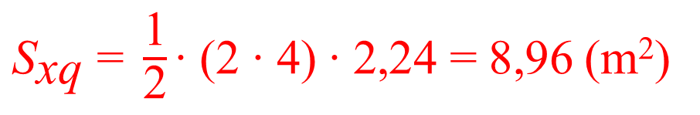
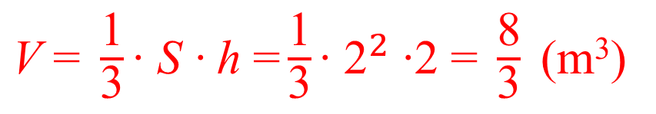
BÀI 2. HÌNH CHÓP TỨ GIÁC ĐỀU (Tiết 2)
3) a. Thể tích không khí bên trong lều chính là thể tích hình chóp tứ giác đều :
$\text{V} \text{= }\frac{\text{1}}{\text{3}}\text{∙} \text{S} \text{∙} \text{h} \text{=}\frac{\text{1}}{\text{3}}\text{∙}{ \text{2}}^{2} \text{∙}\text{2 }\text{=} \frac{\text{8}}{\text{3}}$(m³)
b. Số vải bạt cần thiết để dựng lều chính là diện tích xung quanh hình chóp tứ giác đều.
${\text{S}}_{\text{xq}} \text{=} \frac{\text{1}}{\text{2}}\text{∙} \text{(2 }\text{∙} \text{4) }\text{∙} \text{2,24 }\text{=}\text{ 8,96 }$(m²)
Vậy số vải bạt cần thiết để dựng lều là 8,96 m²

Slide 25
HƯỚNG DẪN TỰ HỌC Ở NHÀ
- Học và ghi nhớ các công thức tính thể tích, diện tích xung quanh của hình chóp tứ giác đều.
- Xem lại các ví dụ, bài tập đã chữa.
- Xem trước: Bài tập cuối chương IV.
- Làm các bài tập trong phiếu bài tập số 2.

Slide 26
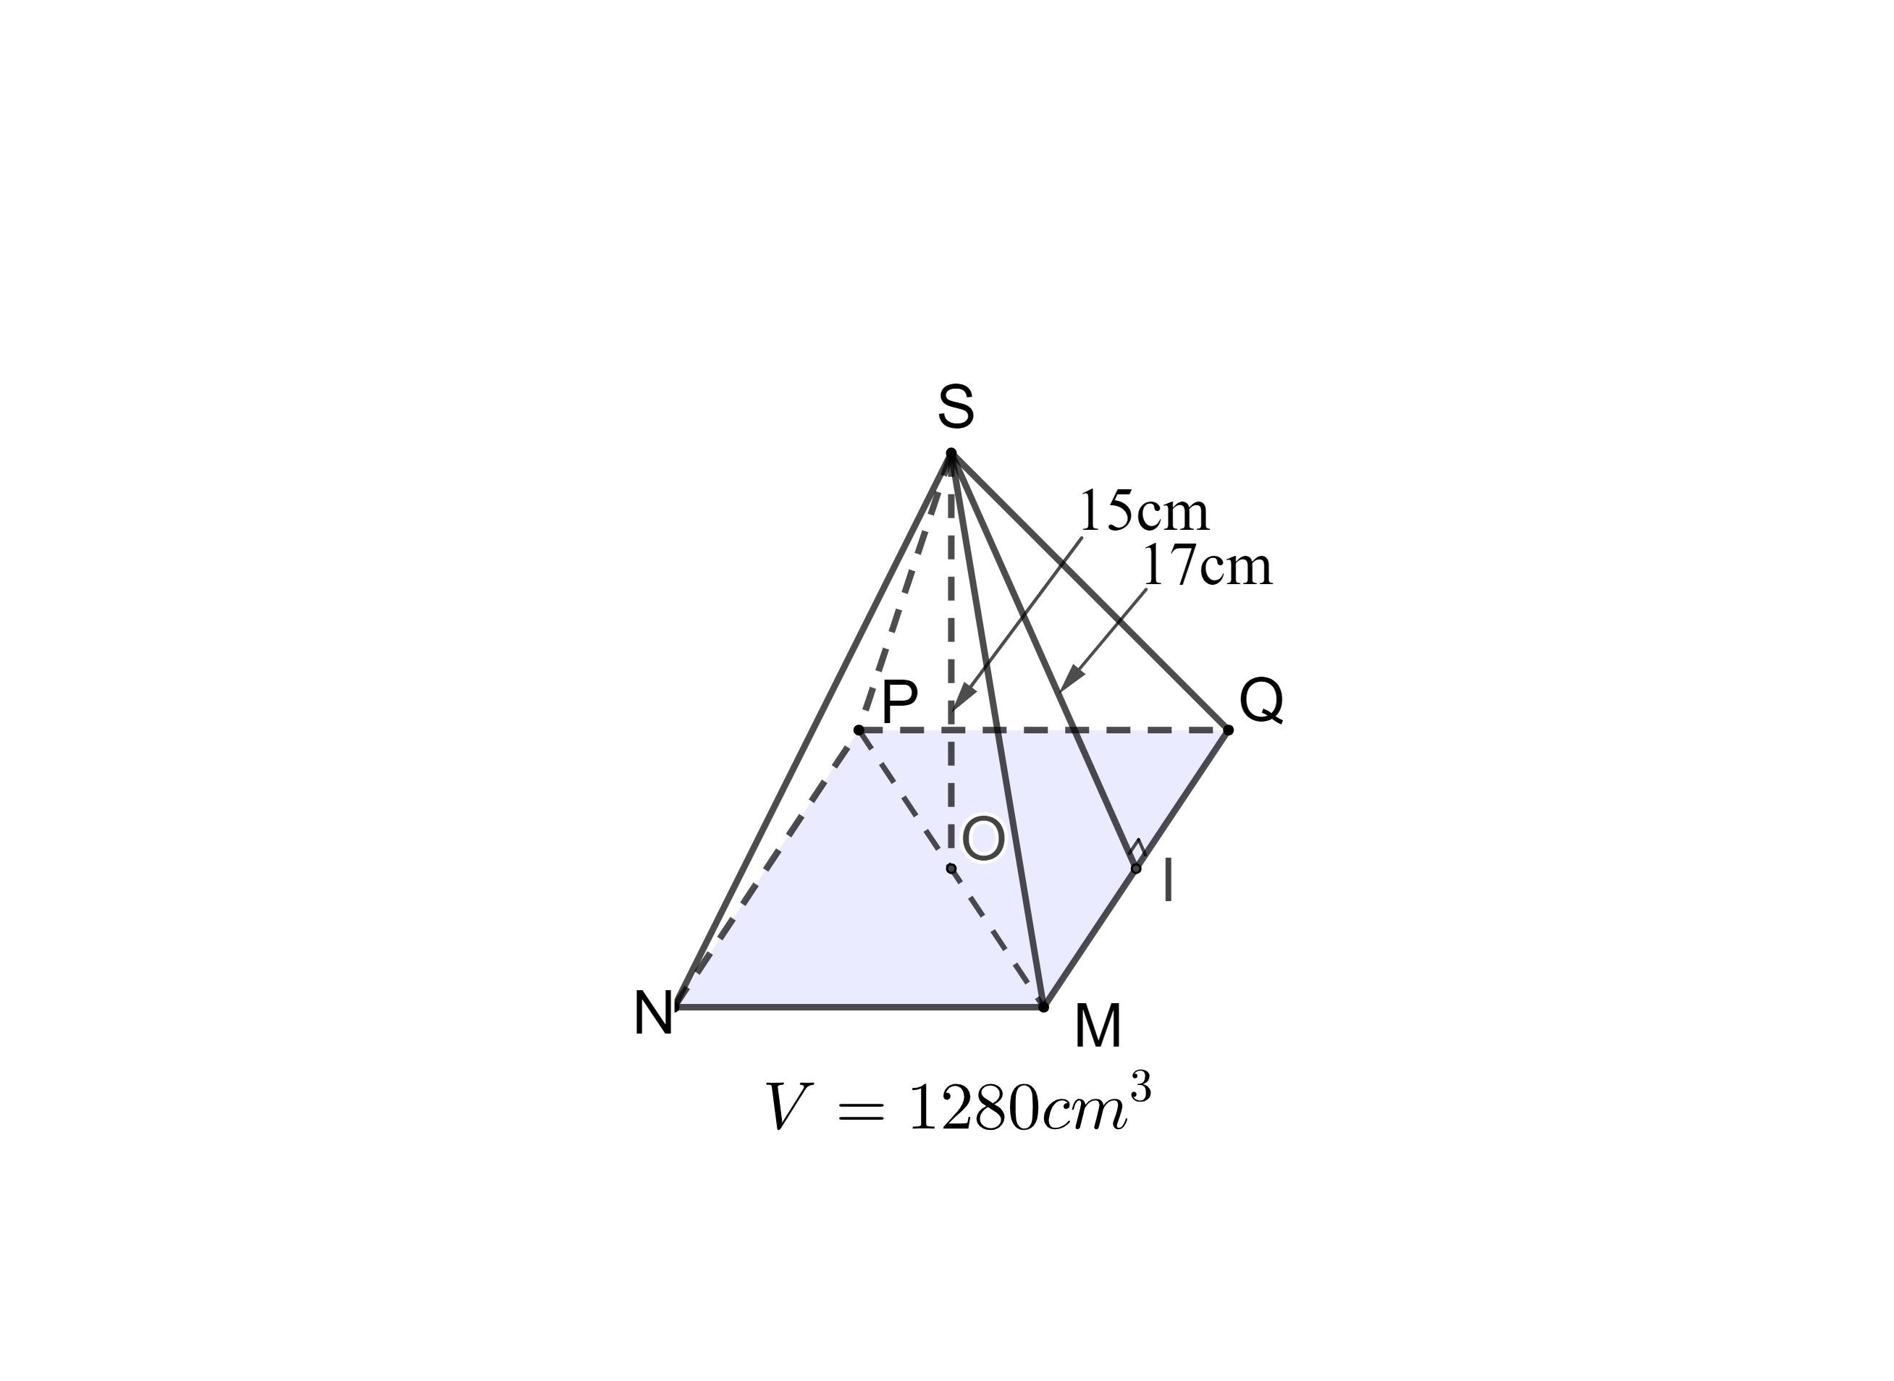
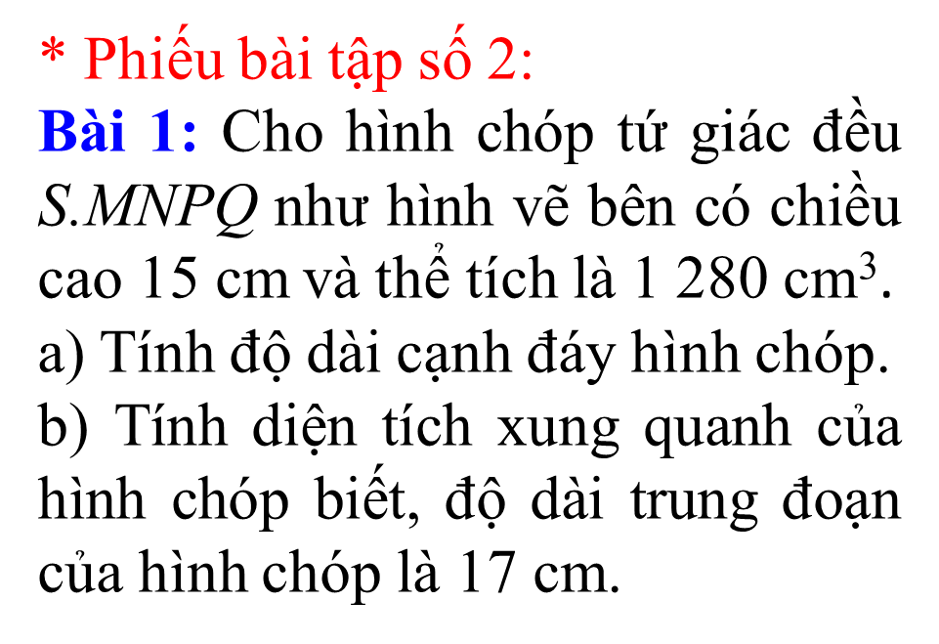
HƯỚNG DẪN VỀ NHÀ
* Phiếu bài tập số 2:
Bài 1: Cho hình chóp tứ giác đều $\text{S}\text{.}\text{MNPQ}$ như hình vẽ bên có chiều cao $\text{15} \text{c}\text{m}$và thể tích là 1 280 cm³.
a) Tính độ dài cạnh đáy hình chóp.
b) Tính diện tích xung quanh của hình chóp biết, độ dài trung đoạn của hình chóp là $\text{17} \text{c}\text{m}$.

Slide 27
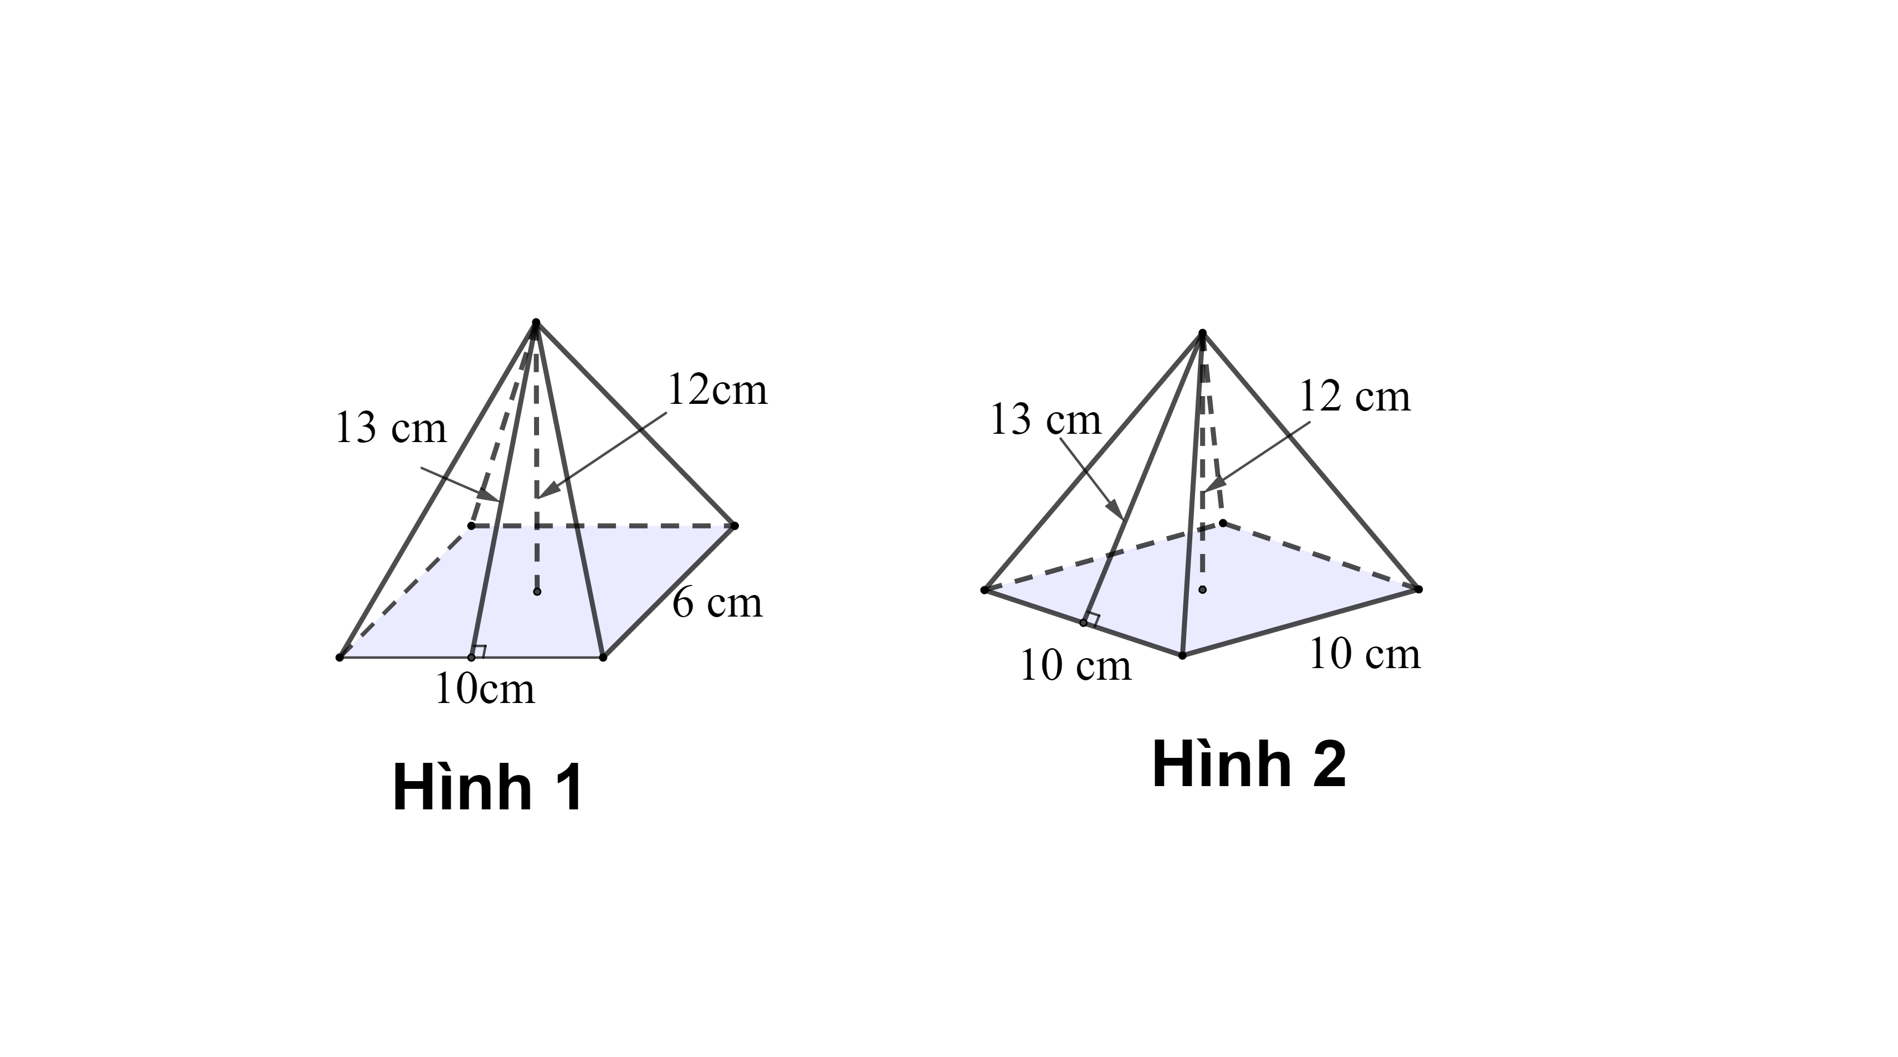
* Phiếu bài tập số 2:
Bài 2: Tính diện tích xung quanh và thể tích toàn phần (tổng diện tích các mặt); thể tích của hình chóp tứ giác đều dưới đây (theo các kích thước cho trên hình vẽ).

